Slide 1


Муниципальное бюджетное учреждение культуры
Централизованная библиотечная система городского округа Большой Камень Центральная городская библиотека имени М. И. Ладынского
виртуальная выставка к 710-летию со дня рождения
2023

Slide 2
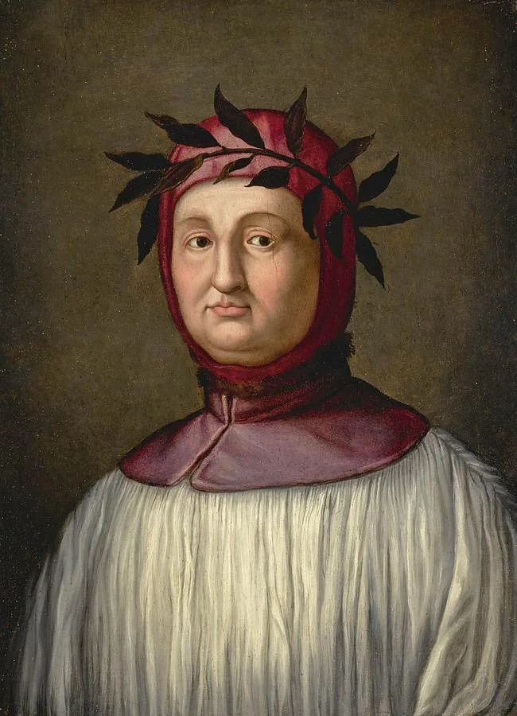
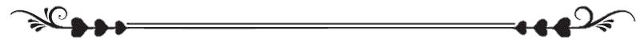
ДЖОВАННИ БОККАЧЧО
(1313-1375)
- это итальянский писатель и поэт, представитель эпохи Раннего Возрождения, который наряду
со своими кумирами — Данте
и Петраркой — оказал существенное влияние на развитие не только средневековой итальянской литературы, но и европейской культуры в целом.

Slide 3
БИОГРАФИЯ
Будущий великий итальянский писатель, поэт и гуманист родился в июне 1313 года в семье купца и француженки. В возрасте 17 лет Джованни начал было постигать премудрости отцовской профессии, но, быстро поняв, что не имеет склонности к купеческому занятию, переключился на изучение права. Параллельно, общаясь с учёными и образованными людьми, он и сам начинает создавать литературные произведения. До «Декамерона» было ещё далеко, однако и «Охота Дианы», и «Филострато», вышедшие из-под его пера в течение десятилетия, не менее значимые произведения
В 1341 году Боккаччо знакомится с Франческо Петраркой, который окажет огромное влияние и на самого Джованни, и на его творчество и станет его другом на всю жизнь.
Лишь благодаря Петрарке мы сейчас имеем возможность читать сборник новелл под названием «Декамерон» – вершину литературного творчества Боккаччо.

Slide 4

ДЕКАМЕРОН
«Декамерон» – это повесть, состоящая из десяти новелл и ста рассказов, каждый из которых рассказывает один из главных героев. Семь юношей и три девушки встречаются в одной из церквей Флоренции в разгар страшнейшей эпидемии чумы, бушевавшей в городе в 1348 году. Не желая находиться в атмосфере всеобщей паники и ожидания смерти, они решают уехать на загородную виллу и забыть на время этот кошмар.
Боккаччо, Дж.
Декамерон / Дж. Боккаччо; пер. с ит. А. Н. Веселовского. - Москва : НФ "Пушкинская б-ка"; АСТ, 2003. - 749 с. - (Золотой фонд мировой классики). - ISBN 5-94643-049-1. - ISBN 5-17-016024

Slide 5
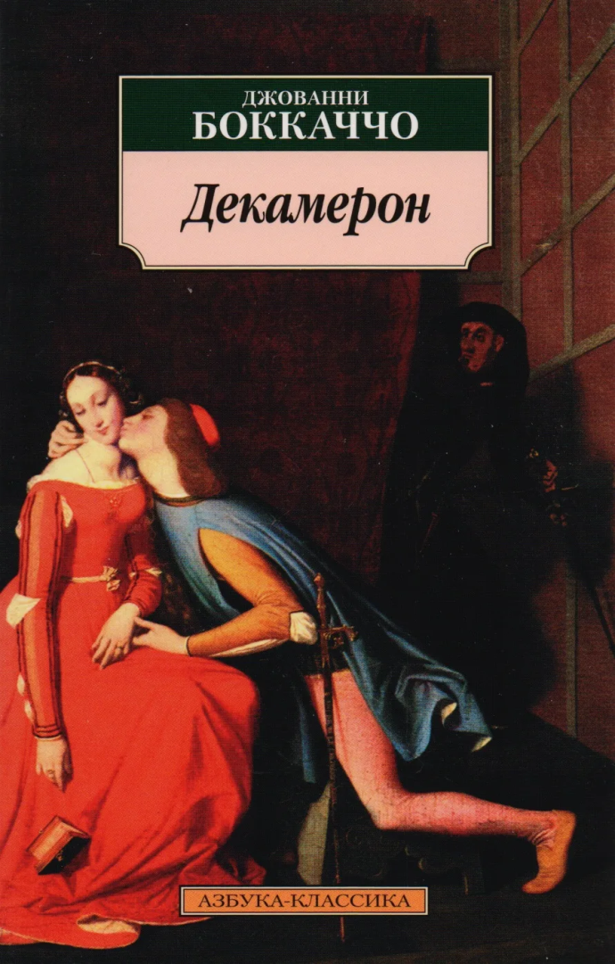
ДЕКАМЕРОН
Молодые люди проводят вместе десять дней (дословно «декамерон» – десятидневник). В процессе их общения появляется одно непременное условие - каждый вечер они рассказывают друг другу увлекательные истории – новеллы, которые и составляют содержание книги. Эти рассказы разнообразны по сюжетам и характеру, но преобладающее настроение большинства из них – веселье и юмор.
Боккаччо, Дж.
Декамерон / Дж. Боккаччо; [пер. с ит. А. Н. Веселовского; стихи в пер. П. И. Вейнберга]. - Москва : АСТ, 2003. - 638 с. - (Мировая классика). - ISBN 5-17-017081-5 :

Slide 6

ДЕКАМЕРОН
Разные сюжетные линии и события объединяются двумя основными темами: Боккаччо устами героев жёстко критикует духовенство (один из героев даже произносит такие слова: «порочная и нечистая жизнь священнослужителей»), а также с юмором пишет о весёлых проделках влюблённых (иногда мягко говоря нескромных). Лишь в конце книги появляются более серьёзные и строгие нотки.
Боккаччо, Дж.
Декамерон / Дж. Боккаччо; [пер. с ит. А. Н. Веселовского; стихи в пер. П. И. Вейнберга]. - Москва : АСТ, 2003. - 638 с. - (Мировая классика). - ISBN 5-17-017081-5 :

Slide 7

ДЕКАМЕРОН
Сначала книга не получила поддержки среди читателей: итальянская интеллигенция презирала народный язык, полагая, что языком новой культуры должна стать латынь. Но вскоре «Декамерон» стали жадно читать купцы, целенаправленно ища в нём сальности и непристойности. А уже в следующем столетии книга приобрела европейскую известность.
Боккаччо, Дж.
Декамерон / Дж. Боккаччо; пер. с ит. И. Любимова. - Москва : Художественная литература, 1989. - 671 с. - ISBN 5-280-00642-4. - ISBN 5-17-016024-0

Slide 8

ДЕКАМЕРОН
Из-за достаточно большого количества эротических сцен Церковь сразу и резко осудила произведение, назвав книгу безнравственной и наносящей ущерб институту духовенства. И даже настаивала на отречении Боккаччо от авторства. Мучаясь от такого религиозного «хейта», Боккаччо всерьёз собирался сжечь рукопись. К счастью, его верный друг Петрарка отговорил писателя от такого неразумного шага.
Боккаччо, Дж.
Декамерон / Дж. Боккаччо; пер. с итал. Н. Любимова. - Москва : Художественная литература, 1987. - 317 с.

Slide 9

ДЕКАМЕРОН
По аналогии со знаменитым дантевским сочинением («Божественная комедия») «Декамерон» часто называют «Человеческой комедией». И неслучайно. Ведь центром «Декамерона» стал процесс самосознания личности. К тому же Боккаччо довёл до совершенства жанр новеллы, благодаря чему тот вышел на новый уровень – стал основополагающим для литературы итальянского Возрождения.
Боккаччо, Дж.
Декамерон / Дж. Боккаччо; пер. с итал. А. Н. Веселовского. - Москва : РИПОЛ КЛАССИК, 1997. - 832 с. - (Бессмертная библиотека).

Slide 10

ДЕКАМЕРОН
Несмотря на существование перевода отрывка - десятой новеллы десятого дня - сделанного поэтом Константином Батюшковым, честь первого переводчика «Декамерона» принадлежит всё же академику Александру Николаевичу Веселовскому, который много лет занимался изучением жизни и творчества знаменитого итальянского писателя.
Боккаччо, Дж.
Декамерон / Дж. Боккаччо; пер. с ит. А. Н. Веселовского. - Владивосток : Издательство Дальневосточного университета, 1988. - 704 с. - ISBN 5-7444-0071-0

Slide 11

ДЕКАМЕРОН
Перевод Веселовского справедливо считается значительным памятником русского переводческого искусства. Отмеченный глубоким проникновением в содержание и стиль книги, этот перевод доносит до нас и стилистическую манеру Боккаччо и лексическое богатство подлинника.
Боккаччо, Дж.
Декамерон / Дж. Боккаччо; пер. с итал. А. Н. Веселовского. - Москва : РИПОЛ КЛАССИК, 1997. - 832 с. - (Бессмертная библиотека).

Slide 12



СПАСИБО ЗА ПРОСМОТР
Наши контакты:
г. Большой Камень
Карла Маркса, 4б
Телефон: 8(42335)5-17-17
Факс: 8(42335)5-34-64
Эл. почта: bibliobk@mail.ru
Сайт: https://www.cbs-bk.ru/
https://www.cbs-bk.ru/
Автор-составитель:
Андреева Ольга Владимировна, главный библиограф ЦГБ им. М. И. Ладынского

